Slide 1

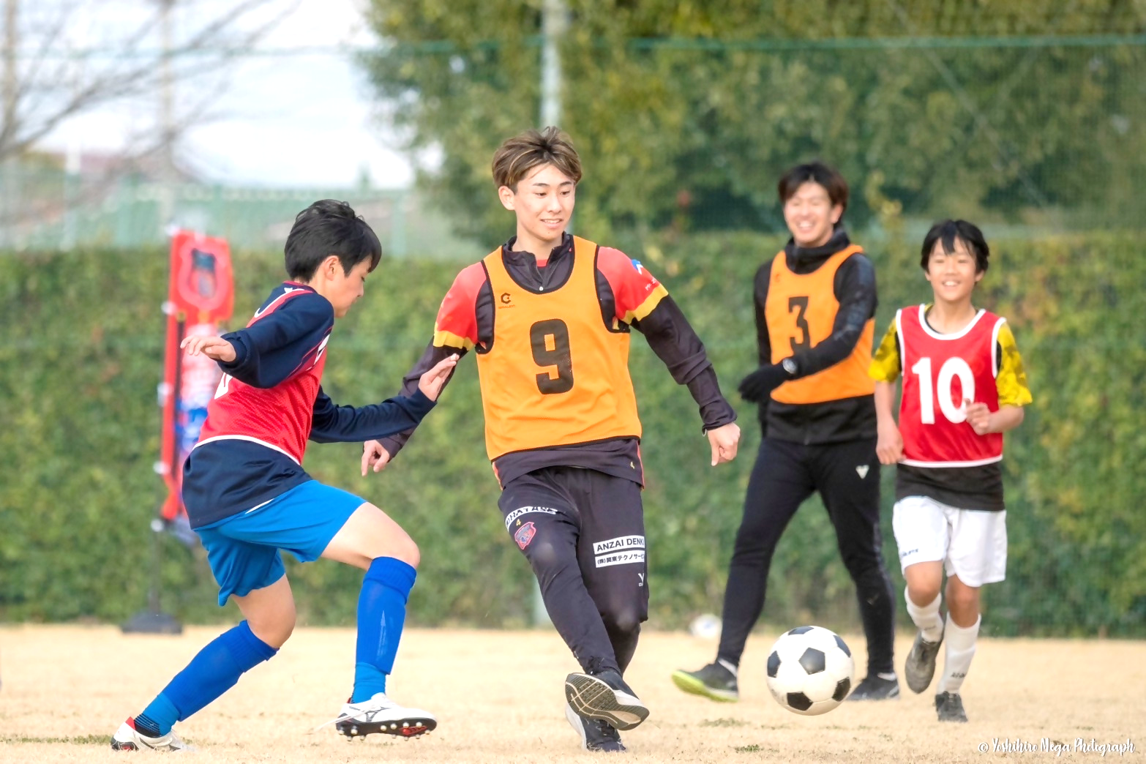

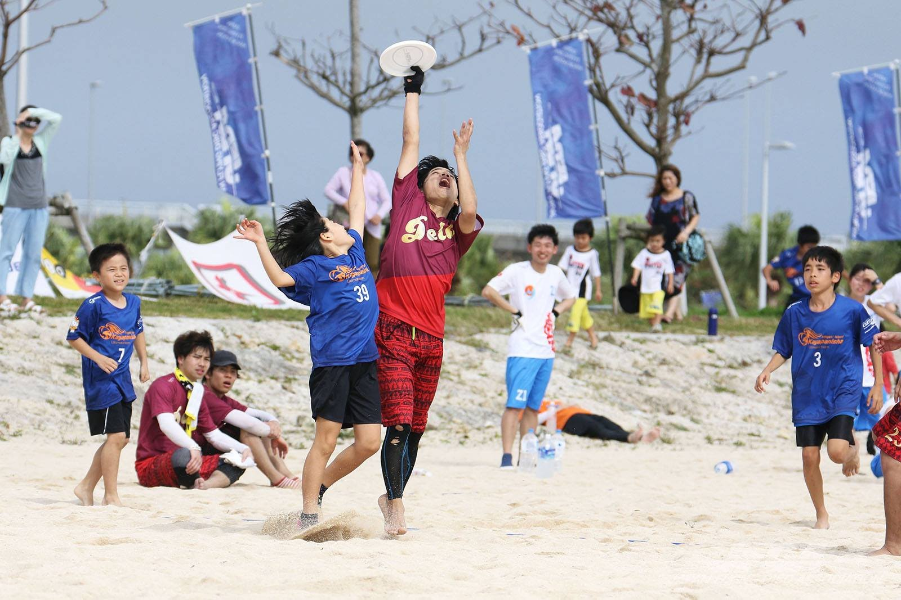
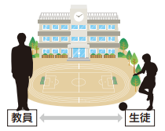
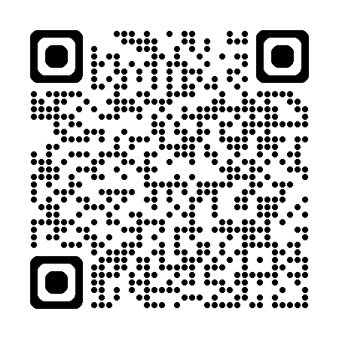
部活動の地域展開等
部活動が変わる、
未来が広がる。
※本ページの改編や
写真の転載は御遠慮ください。
令和８年度から、
「改革実行期間」が始まります！
公立中学校を主な対象として、着実に広がる部活動の地域展開等の取組。６年間の「改革実行期間」内に、休日については、原則、全ての部活動において地域展開の実現を目指します。
改革推進期間
改革実行期間
令和5～7年度
前期
後期
令和8～10年度
令和11～13年度
中間
評価
※国としても、補助金等を通じて自治体の取組を支援
※地域ごとに状況等が異なるため、地域の実情等に応じた多様な改革を推進
部活動の地域展開とは？
地域クラブ活動
・将来にわたって生徒が継続的にスポーツに
親しむ機会の確保・充実
・障害のある生徒を含め、生徒が希望に応じて
多種多様な活動に参加できる環境を整備
・部活動が担ってきた教育的意義を継承・発展
させつつ、新たな価値を創出
※地域の複数の学校の
生徒が参加
中学生年代に限らない
多世代の活動も想定
※学校施設の活用や指導を希望する教師等
の兼職兼業、活動状況の共有など、
地域展開後も学校と適切に連携
〈新たな価値の例〉
・学校等の垣根を越えた仲間とのつながり創出
・生徒の個性・得意分野等の尊重
・地域の様々な人との豊かな交流
部活動
・少子化の進展により、学校単位での
部活動の運営は困難に
・働き方改革の必要性が高まる中、
教師のみが顧問を務める体制は限界
部活動改革ポータルサイト公開中！
ガイドラインや予算事業、全国の事例、関連動画等
を掲載しています。

Slide 2
※裏面は自治体ごとにカスタマイズいただけます。
【内容例】
○自治体の改革方針・スケジュール
○実施している地域クラブ活動の概要
○FAQ
＜保護者・子供向け＞
Q会費はどれくらいかかる？
Q活動場所はどこ？
Q地域クラブ活動の指導者はどんな人？
Qケガしたときの保険はどうなる？
Q大会には出られる？
Q高校入試で不利にならない？
＜地域住民・関係団体・企業等向け＞
Q何か協力できることはある？
Q運営団体・実施主体として関わりたいけれどどうしたらいい？
Q指導者になりたいけれどどうしたらいい？
Q指導の報酬はどれくらい？

